Slide 1

校园二手书籍交易平台
——大学生自己的咸鱼
王俊儒20230912303013
陈鸿跃2023090909008
代子翔2023091201021

Slide 2

行业PPT模板http://www.1ppt.com/hangye/
目录
CONTENTS
行业背景与市场现状
项目概述
项目的实现
项目团队
财务预测及融资计划

Slide 3
PART . 1行业背景及市场现状

Slide 4
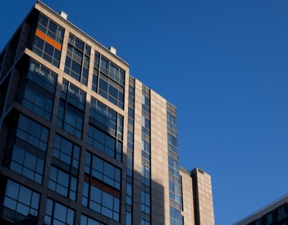



行业背景及市场现状
  行业背景
近年来，众多高校相继取消传统的学生课本统一 采购，采取学生自主购书政策，这使得学生的书籍购买自主选择权大大增强。学生不再只能被动接受课本的 价格。转而变成通过货比三家购买自己觉得物美价廉 的课本。这一政策使学生的课本购买费用大大减少，节约了购书成本，减少了贫困生的生活压力。不仅如此，这一政策也使部分学生将眼光投向了二手图书市 场中的物美价廉的课本，刺激了二手图书市场，使二手图书的需求量增加，校园二手图书市场也展现出了它的发展潜力。
  市场现状
目前，全国高校二手交易市场的现状表现为:市场主体的不固定性以及零散性,商品的多样化,市场 形式多样化以及市场价格随意化。在如今这个二手 物品需求越来越高的市场前景下，显然这些零散的 二手商品交易机构并不能满足大众的需求。因此， 建立一个正规的校园二手交易平台就显得尤为的 重要。

Slide 5
用户调研
为了解学生在校园内交易二手书籍的痛点，通过访谈与问卷方式进行用户调研，主要集中在买家与卖家双方，结合网上资料，调研结果发现：
1.一是当前大学生普遍拥有很多闲置书籍，这意味着校园内存在着巨大的潜在二手书籍市场。满足他们对特定课程或兴趣领域的需求，具有很大的潜力和吸引力。
2.与其他用户群体相比，作为年轻群体的大学生培养成本相对较低，他们更加重视资源的合理利用和环保意识，愿意通过购买二手书籍来减少浪费和节约成本。
3.在校园二手书籍交易中，信用问题和书籍质量一直是用户所关注的根本问
题。许多学生担心在交易过程中被欺骗，担心交易的安全性，导致学生更倾向于选择同校交易方式，更容易建立起彼此的信任感。

Slide 6
用户群体分析
1.进行用户画像分析：更好地了解用户基本信息、兴趣偏好、行为习惯等
从而对用户群体进行综合型分类描述，以提升用户服务体验。
2.交易的目标用户是学生群体，包括大学生、研究生等。
3.用户特点：拥有大量的闲置书籍，可利用性低；书籍类型主要偏向于专业、考级和兴趣等范围；容易接受新的事物，喜欢更为便捷的交易方式；喜欢结交认识更多的同学，建立自己的读书社交圈子，同学之间进行书籍交流分享。

Slide 7
PART . 2
项目概述

Slide 8
解决方案（只有字？）
1.信息安全，保障用户交易的安全性和隐私保护，以增加买卖双方的信任和购买的积极性，使用户更加愿意在校园内使用线上平台进行书籍交易。实名制认证上平台可以引入校园实名制认证，让用户使用学号进行账号绑定和登录，确保用户身份真实可靠，并限制非学生用户的进入。
2.交易方式，针对用户对交易方式的需求多样化，提供满足用户不同的场景交易需求，降低用户的交易难度。第三方交易平台上引入市面上常见的支付宝、微信支付等，作为交易的支付工具，并提供生成订单和交易保障的功能，避免后期出现纠纷问题。

Slide 9
解决方案
3.书籍发布，增加用户发布书籍的动机，提升平台的用户数量和使用率，促进用户的黏度和参与度。采用简单有趣的发布方式和流程，如使用图片扫描、条形码识别等技术，让用户快速填写书籍信息并发布，减少发布的复杂性，以提升用户的使用体验。
4.书籍购买，对于书籍购买的担忧，通过提高书籍搜索的便利性和准确性，提升用户对于平台的购买体验。根据热门书籍和用户的兴趣爱好，用户可以通过浏览热门书籍和选择相关分类来快速找到目标书籍，提高搜索的准确性和效率。

Slide 10
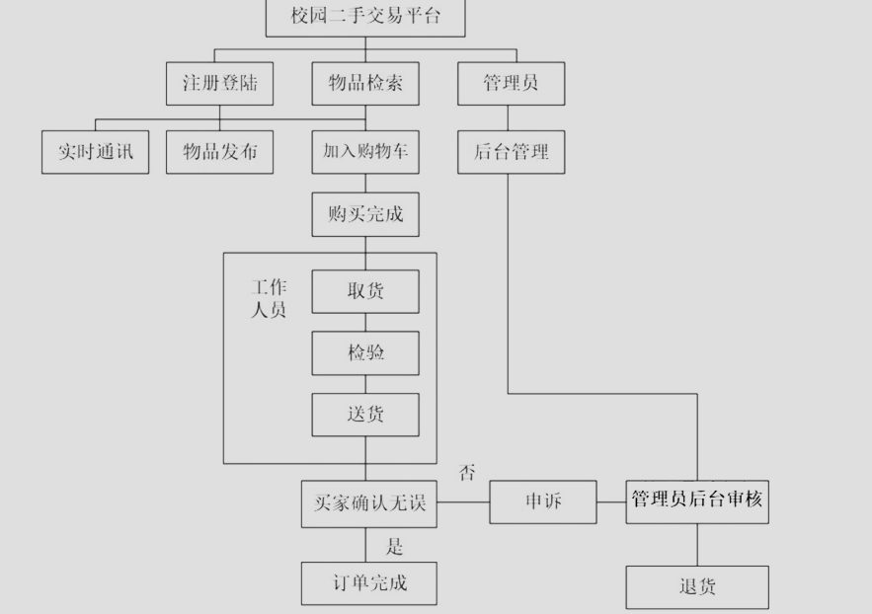
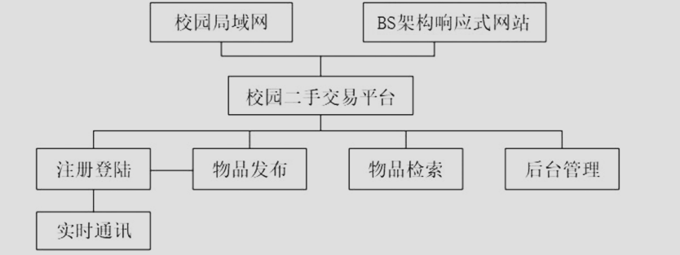
项目概述
校园二手交易平台为学生提供二手交易信息及保 障，根据高校的具体情况及学生的实际供需，平 台 主 要 功能模块为物品发布、物品检索、物 品 分 类、实 时 通 讯、 用户注册登录、后台管理。在具体的网站设计中，分为前端、后端、数据库。前台主要为系统交互，提 供 一 个 人性化的 ＵＩ；后端为前端及数据库提供代码逻辑，实现功能。

Slide 11
信息流，业务模式，UI原型？

Slide 12
核心特色，技术？优势怎么体现？

Slide 13
PART . 3
项目的实现

Slide 14
产品价值
1.降低学生在课本书籍上的经济压力，节约生活成本
2.保障校内二手交易过程中的安全性，隐私性，有效降低二手交易过程中翻车发生的概率，对买卖家双方都有利
3.应用于校内场景，能更好地服务我校学子

Slide 15


商业模式
手续费
在二手交易过程中向买家和卖家收取手续费
推广
可以在平台中适度推送轻量化广告以获取费用???

Slide 16
横向竞品对比分析
 | 价格 | 平台抽成 | 安全性 | 适配性 | 信息筛取 | 便捷性 | 信誉
我们的平台 | 低 | 少量 | 依托于学号认证，安全性高。学号绑定制减少恶意交易的出现。 | 基于校内同学习惯开发，更加适配 | 提供搜索，方便快捷。 | 支持校内交易，提供面交的机会 | 设置信誉系统，与个人信息绑定
某🐟等二手交易平台 | 低 | 少量 | 有平台保障，但仍有翻车的概率 | 面向大多数人，不一定适配 | 可以搜索，便捷。但会有更多无关物品的推送 | 远程物流交易，较为麻烦 | 一般都有信誉系统参考
校内二手交易群 | 可能会更低 | 无 | 无法确保交易双方是否一定是可信的校内人员 | 针对校内交易，十分适配 | 需要手动筛选聊天记录，较为麻烦。且存在某些人氵群的情况 | 卖家与买家自行面交 | 基本无法获取买卖方此前的信用记录

Slide 17
产品方案相关策略
  网站、小程序搭建
平 台 主 要功能模块为物品发布、物品检索、物 品 分 类、实 时 通 讯、用户注册登录、后台管理。
在具体 的 网 站 设 计 中，分 为前端、后端、数 据 库。前 台 主 要 为 系 统 交 互，提 供 一 个人性化的 ＵＩ；后 端 为 前 端 及 数 据 库 提 供 代 码 逻 辑，实现功能
  推广营销
推广方式较为简单：在校内线上线下平台上投放广告；提供勤工俭学兼职岗位，变相增强宣传；在学校内举办宣讲活动；设置老用户邀请新用户任务、为新用户提供更多优惠，吸引更多用户。

Slide 18
PART . 4
项目团队

Slide 19
项目团队
王俊儒
特长，
分工：物资的统筹与规划
代子翔
平台维护与建设
陈鸿跃
市场推广与营销

Slide 20
PART . 5
财务预测与融资计划
Notes:
模板来自于： 第一PPT https://www.1ppt.com/

Slide 21
财务预测与融资计划
75%
我们预计在6个月内投入75%的资金以用于前期的宣传与平台建设。
其余资金用于维护。预计在第二年实现收支平衡（盈利）
我们将释放52%的股份用来融资，
我们需要筹集大约50W的资金用于前期的宣传，平台维护，与平台的搭建。
以期实现在本校和其他一些高校实现生根发芽。
52%

Slide 22
谢谢观看

